Slide 1
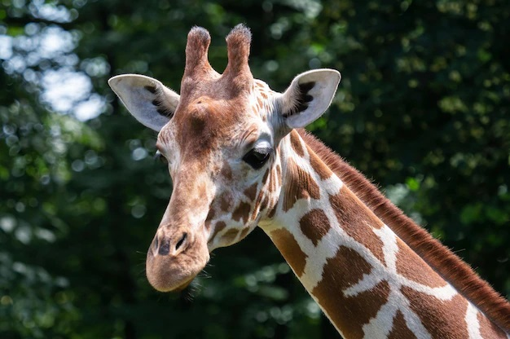
Osikony žirafí růžky
Barbora Pikulová

Slide 2
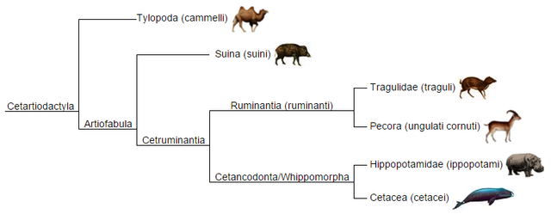
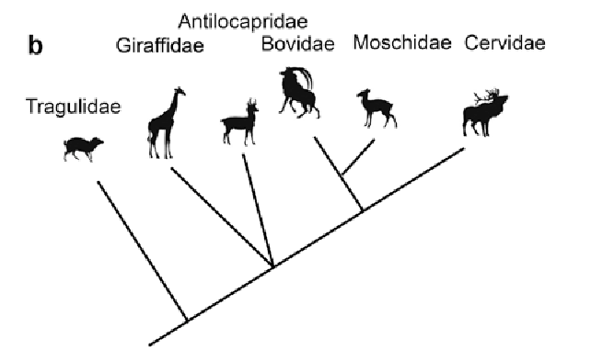

Slide 3
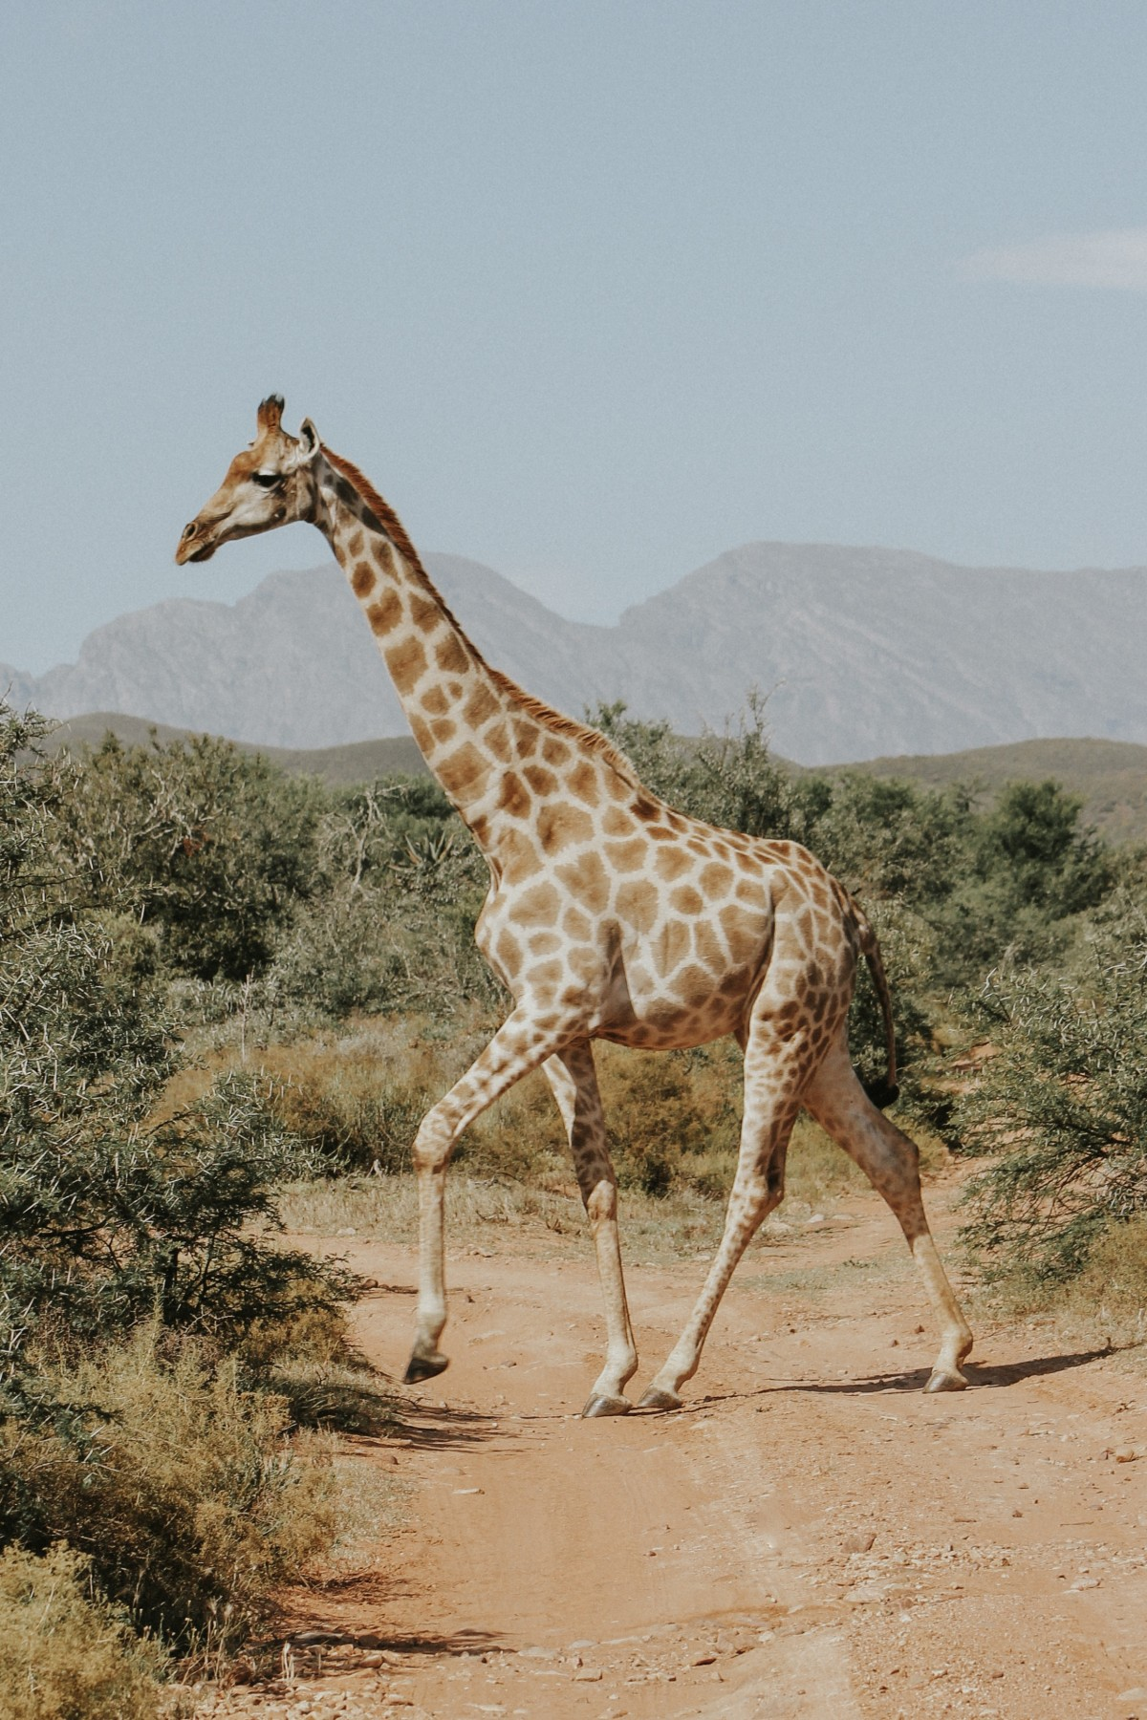
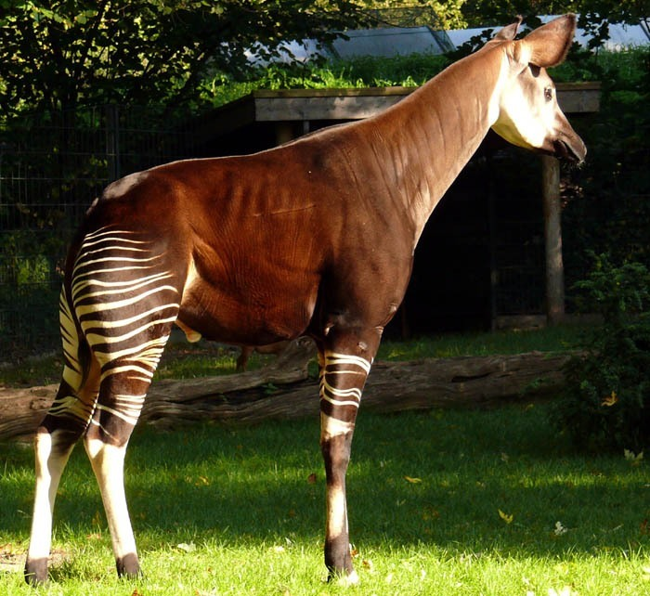
Žirafovití (Giraffidae)
sudokopytníci (Artiodactyla)
recentní rody: žirafa a okapi
u fosilních zástupců původně osikony
považovány za kostěné výrůstky – vyvráceno
u 5-8 vzorků

Slide 4
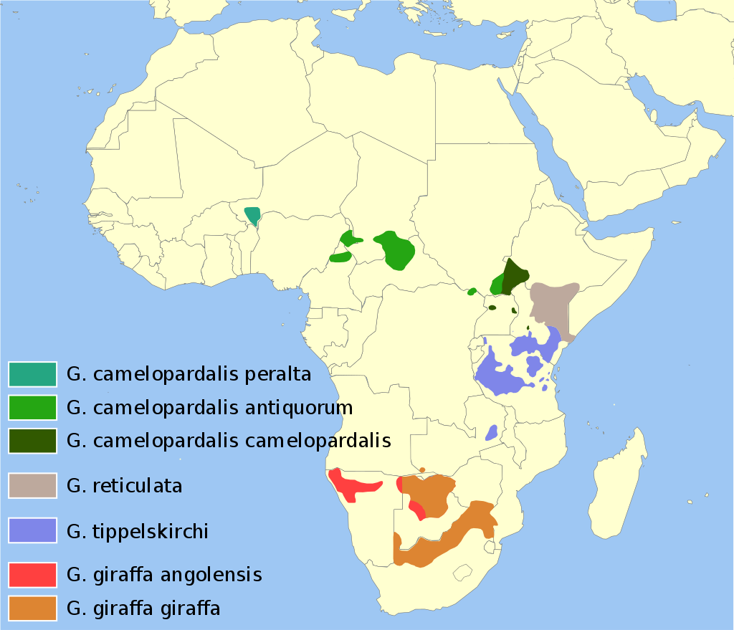
Žirafa
rod nejvyšších živočichů s průměrnou výškou 4-5,5 metrů
biotopy: suché savany a otevřené pláně
výskyt: Jižní Afrika, Jihoafrická republika, Namibie, Botswana, Zimbabwe, Mosambik
2016 – ohrožené druhy
v 7 státech vyhynuly (D. Attenborough)
žijí ve stádech (10-70 kusů, průměrně 20)

Slide 5
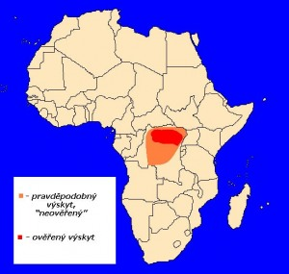
Okapi
průměrná výška: okolo 1,5 metru
biotop: nepřístupné deštné pralesy
výskyt: kolem řeky Kongo v Demokratické republice Kongo
žijí samotářsky
lze považovat za „živoucí fosilii“ (pozůstatek třetihorních žiraf)

Slide 6
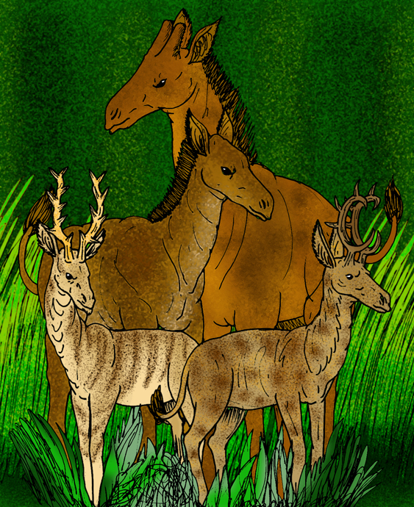
Climacoceratidae
vyhynulá čeleď
patřící do Giraffoidea
zástupci: Climacoceras, Prolibytherium

Slide 7
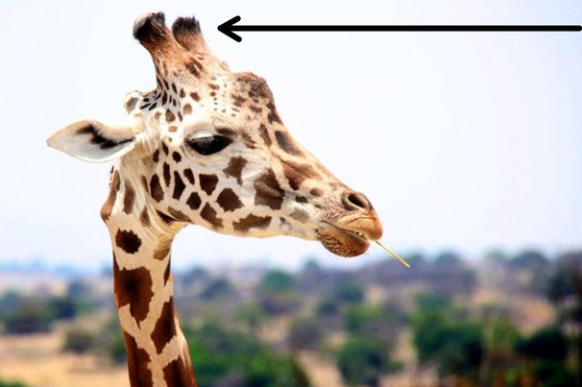
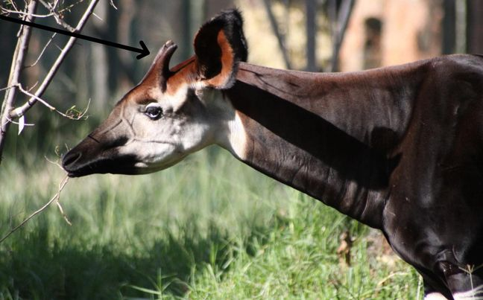
Růžky (osikony)
kuželovité či sloupcovité výběžky trvale pokryté kůží a srstí
počet je variabilní (2-4)
chrupavčitý původ
připojení báze k lebce vaskularizovanou a inervovanou pojivovou
tkání
projev pohlavního dimorfismu
růžky

Slide 8
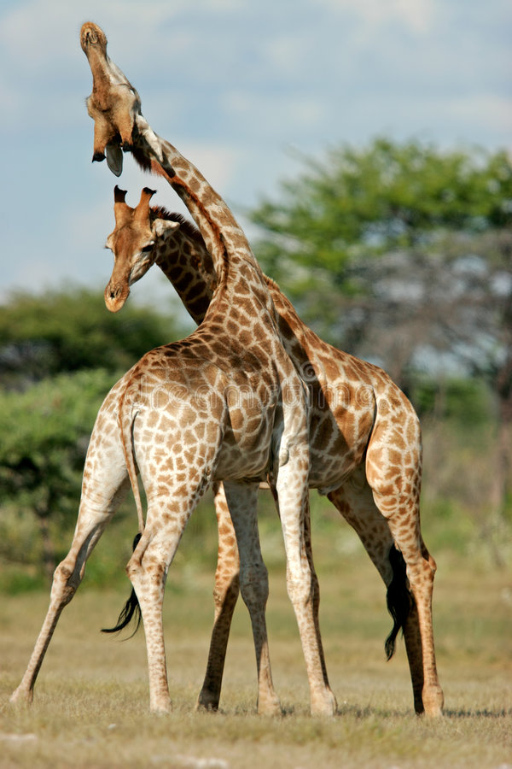
Využití
jsou využívány v bojích mezi samci, které mohou vést k usmrcení soka
spekulace o významu v rámci termoregulace
Proč?
Díky inervaci a velkému krevnímu
zásobení výrůstků, což může zabránit přehřátí organismu.

Slide 9
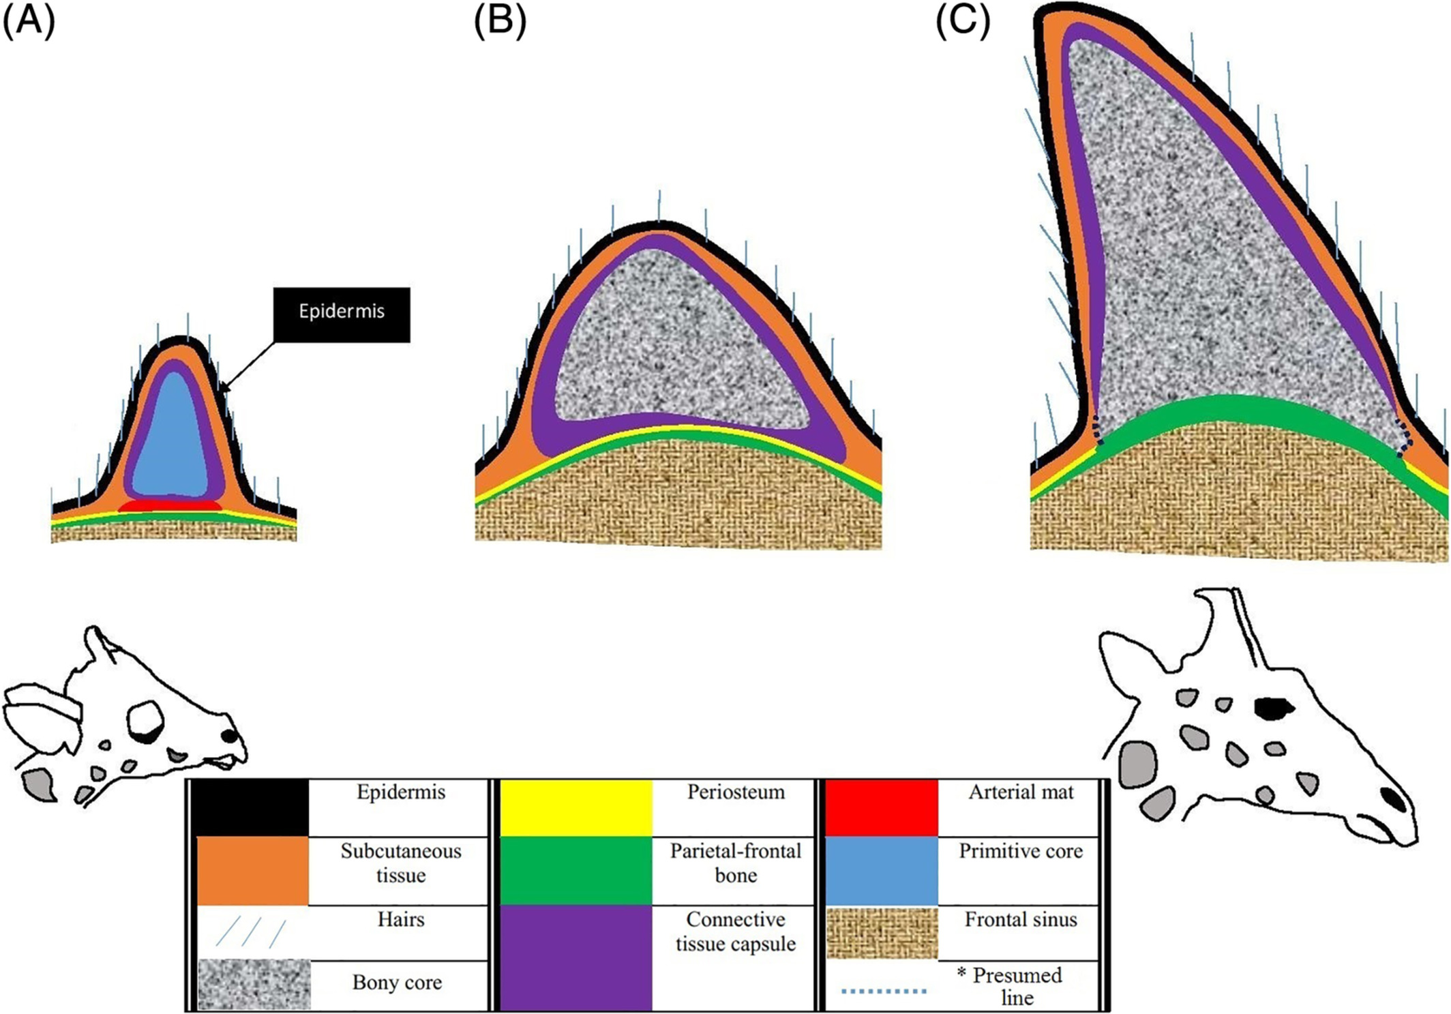
Vývoj růžků u žiraf
epifyzární původ
ve vývoji nejprve chrupavka
postupně se zvětšuje, osifikuje a
srůstá s lebkou
mladí jedinci: šev na bázi
u starších jedinců absence švu
Zdroj: Nasoori (2020): Formation, structure, and function of extra-skeletal bones in mammals

Slide 10
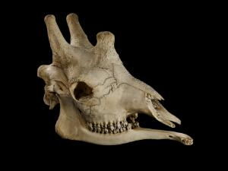
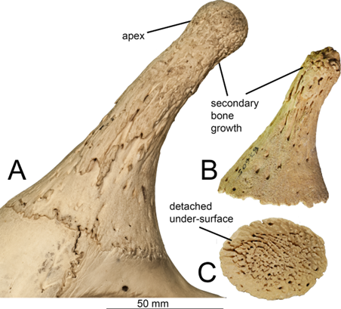
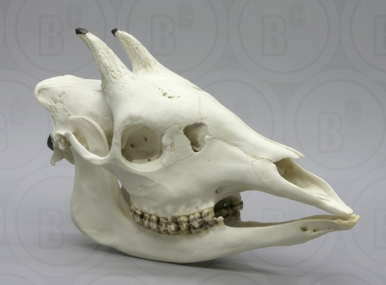
Jaký je rozdíl mezi růžky žiraf a okapi?
Žirafy
mladí samci mají na bázi šev, který potvrzuje chrupavčitý původ
je zdůrazněn vrstvou sekundární kosti
u starších samců šev postupně mizí
vrstva sekundární kosti se rozšíří a překryje šev
Okapi
šev je vyhlazený
není přítomna sekundární kost
proto se jeví jako kostěný
výrůstek
Lebka dospělého samce žirafy
Detail švu
Lebka okapi

Slide 11
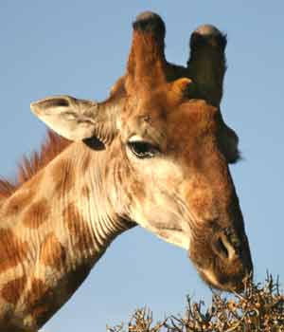
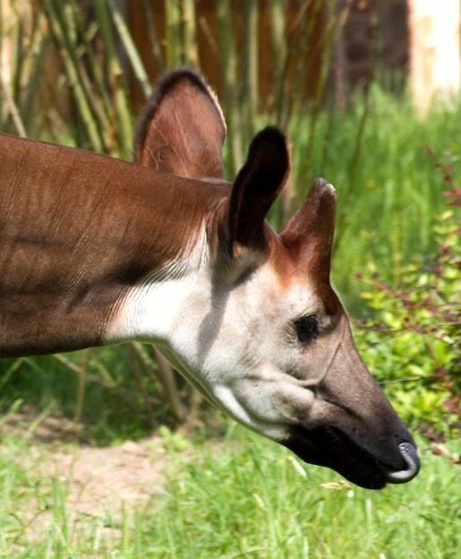
Jaký je rozdíl mezi růžky žiraf a okapi?
Žirafy
u obou pohlaví
válcovitý tvar
u samců se zkracují a jsou lysé
na koncích, samice mají chomáč chlupů
Okapi
pouze samci
poměrně malé
zužují se směrem k vrcholu – hrot
samice mají hrbolky
© Scotch Macaskill

Slide 12
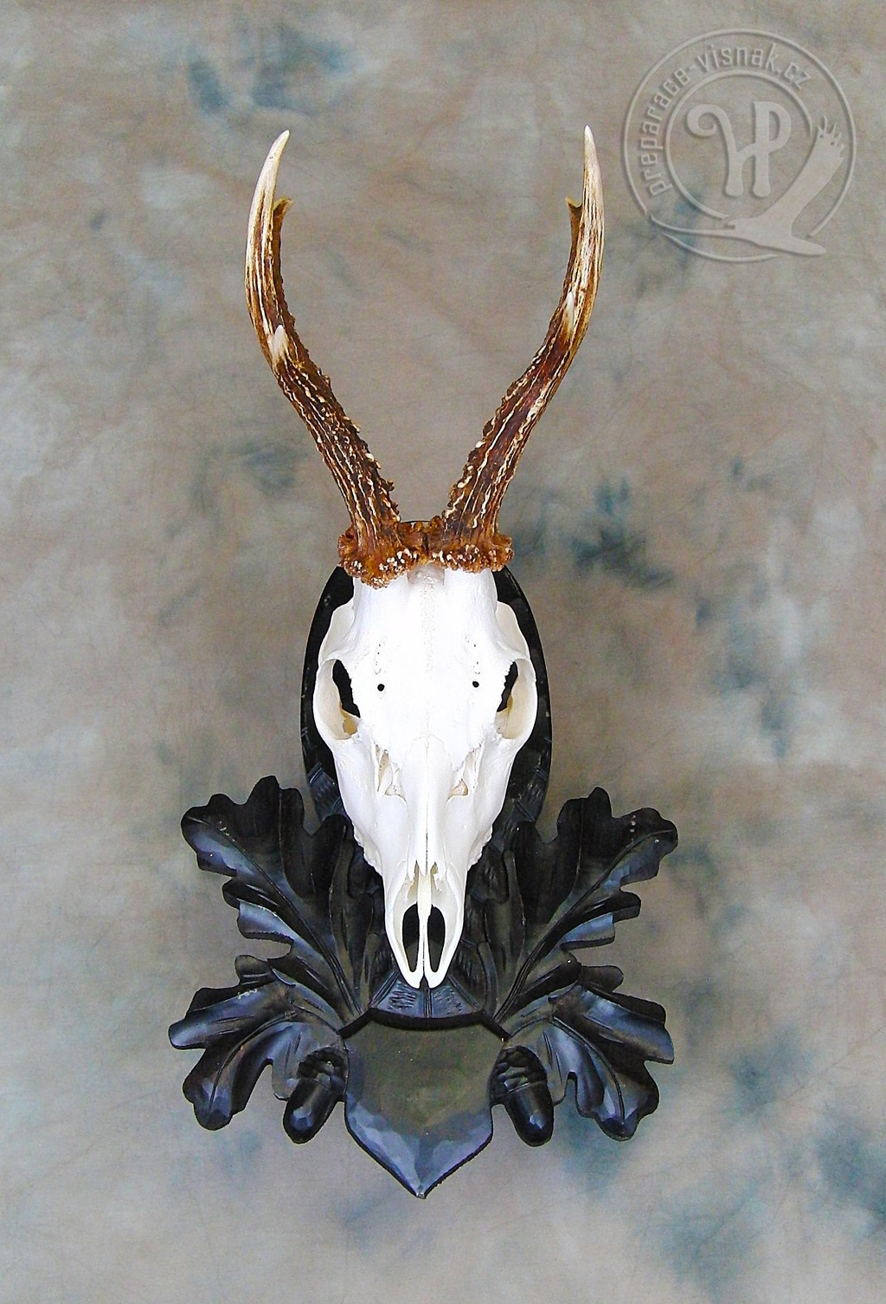
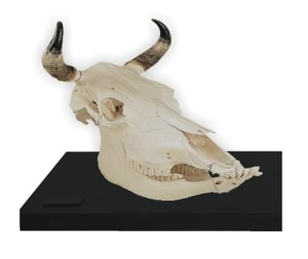
Srovnání růžků s rohy a parohy
Osikony se liší svým unikátním vývojem a permanentním pokrytím kůže a srstí.
Rohy Bovidae
duté
kožní původ
jsou tvořeny rohovinou
neustále rostou a prodlužují se
Parohy
pouze u samců (vyjma sobů)
kostěný původ
osrstění – není trvalé
větví se
vytloukány a shoz

Slide 13
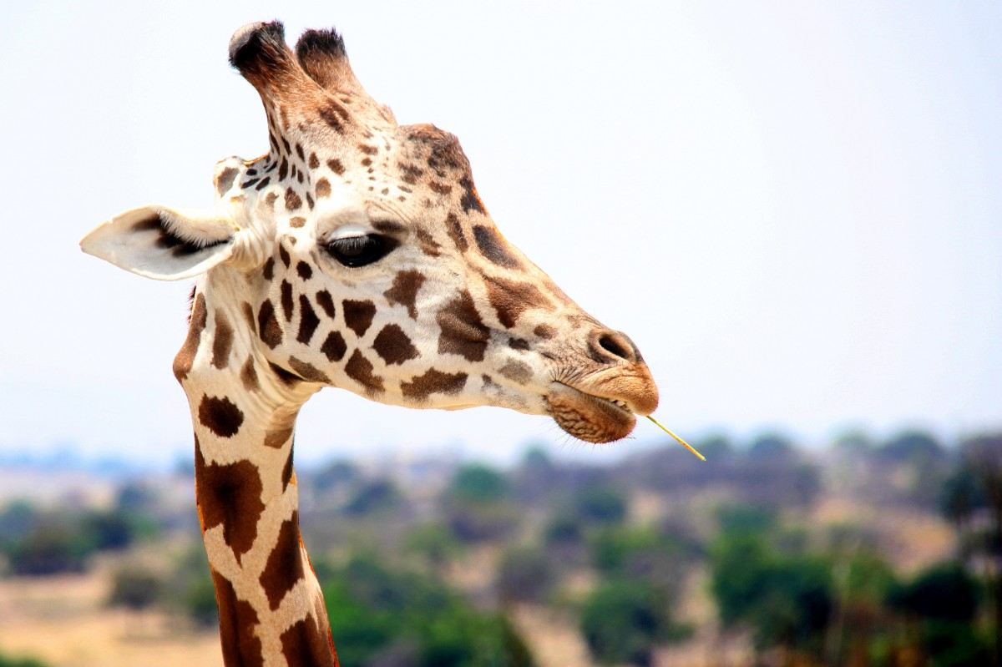
Děkuji za Vaši pozornost!

Slide 14
Zdroje:
Solounias, N. (1988). Prevalence of Ossicones in Giraffidae (Artiodactyla, Mammalia). Journal of Mammalogy, 69(4), 845–848. https://doi.org/10.2307/1381645
https://en.wikipedia.org/wiki/Ossicone
Churcher Ch. (1990). Cranial Appendages of Giraffoidea. Horns, Pronghorns, and Antlers. https://link.springer.com/chapter/10.1007/978-1-4613-8966-8_5#preview
https://cs.wikipedia.org/wiki/Parohy
https://cs.wikipedia.org/wiki/Roh_(biologie)#Dut%C3%BD
https://commons.wikimedia.org/wiki/File:Artiodactyla_phylogeny_%28ita%29.png
Janis, C.M., & Theodor, J.M. (2014). Cranial and postcranial morphological data in ruminant phylogenetics.

Slide 15
Zdroje fotografií
Úvodní fotografie:
https://www.freepik.com/premium-photo/portrait-reticulated-giraffe-giraffa-camelopardalis-reticulata-also-known-as-somali-giraffe_26224800.htm#query=reticulated%20giraffe&position=24&from_view=keyword
Climacocertidae: https://commons.wikimedia.org/wiki/File:Climacoceras_gentryi_e.jpg#/media/File:Climacoceras_gentryi_e.jpg
Okapi: https://www.afrikaonline.cz/okapi-pruhovana-okapia-johnstoni/
https://pxhere.com/cs/photo/801445?utm_content=shareClip&utm_medium=referral&utm_source=pxhere
By derekkeats - Flickr: Okapi (Okapia johnstoni), CC BY-SA 2.0, https://commons.wikimedia.org/w/index.php?curid=14334955
Žirafa: https://pxhere.com/cs/photo/1414571?utm_content=shareClip&utm_medium=referral&utm_source=pxhere
https://pxhere.com/cs/photo/1407104?utm_content=shareClip&utm_medium=referral&utm_source=pxhere
http://www.wildlife-pictures-online.com/giraffe-truly-unique.html
Vývoj růžků: Nasoori, A. (2020), Formation, structure, and function of extra-skeletal bones in mammals. Biol Rev, 95: 986-1019. https://doi.org/10.1111/brv.12597
Lebka okapi: https://boneclones.com/product/okapi-skull-BC-039
Lebka dospělého ♂ žirafy: https://wellcomecollection.org/works/sh473qj8
Souboj žiraf: https://www.dreamstime.com/royalty-free-stock-image-fighting-giraffes-etosha-national-park-namibia-image1308696 ID 1308696 © Ecophoto | Dreamstime.com
Parohy: https://www.preparace-visnak.cz/preparace/preparace-trofeji/
Lebka krávy: https://www.helago-cz.cz/eshop-lebka-kravy.html
Mapa výskytu žiraf: Autor: Narayanese na projektu Wikipedie v jazyce angličtina – Based on File:Giraffa camelopardalis distribution.svg by User:Mysid and User:Middayexpress which in turn is based on the IUCN Red List of Threatened Species (specifically http://www.iucnredlist.org/technical-documents/spatial-data downloaded on 2010-11-04). Updated to show the split into 4 species and Rothschild&#039;s giraffe being subsumed into the nubian subspecies. Also modified subspecies border according to http://www.cell.com/current-biology/abstract/S0960-9822(16)30787-4, CC BY-SA 3.0, https://commons.wikimedia.org/w/index.php?curid=51943420
Výskyt okapi: https://www.afrikaonline.cz/okapi-pruhovana-okapia-johnstoni/
https://pxhere.com/cs/photo/1407104

